Slide 1
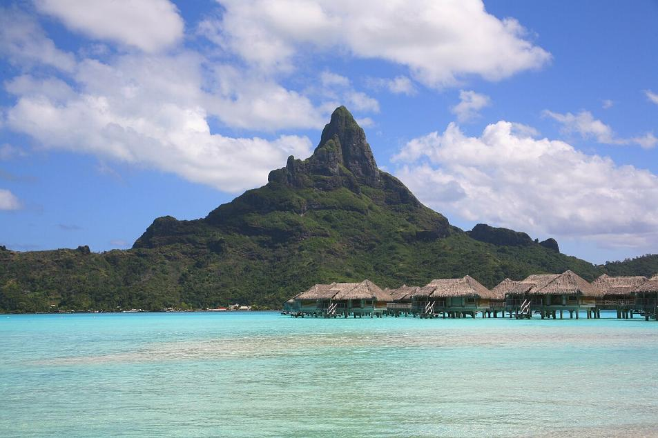
Lagon de Bora-Bora.

Slide 2
Bora-Bora (en tahitien : Pōpora « première née ») est une des îles Sous-le-Vent de l'archipel de la Société en Polynésie française. Elle est située à 255 km à l'ouest-nord-ouest de la capitale Papeete. On appelle aussi l'île Mai te pora (« créée par les dieux »).
Surnommée « la perle du Pacifique », elle est l'une des îles les plus visitées de Polynésie française. Elle abrite l'aéroport de Bora-Bora.

Slide 3
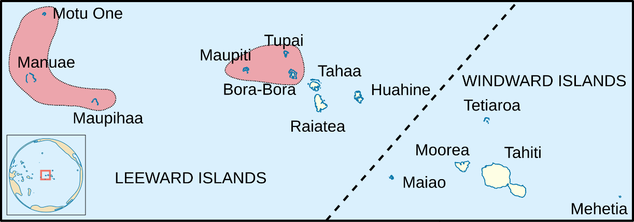
Royaume de Bora Bora, dans le Pacifique (îles de la Société).

Slide 4
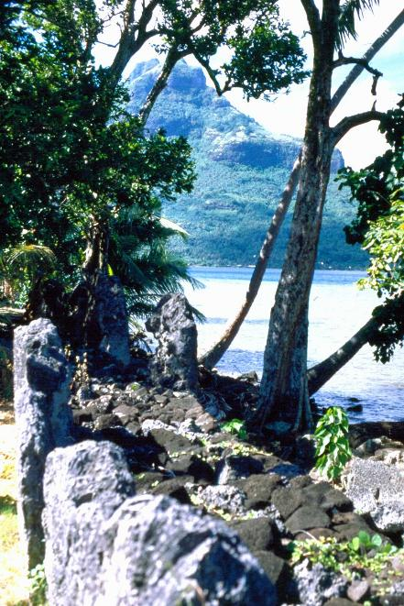
Vestiges d'un marae de Bora-Bora.

Slide 5
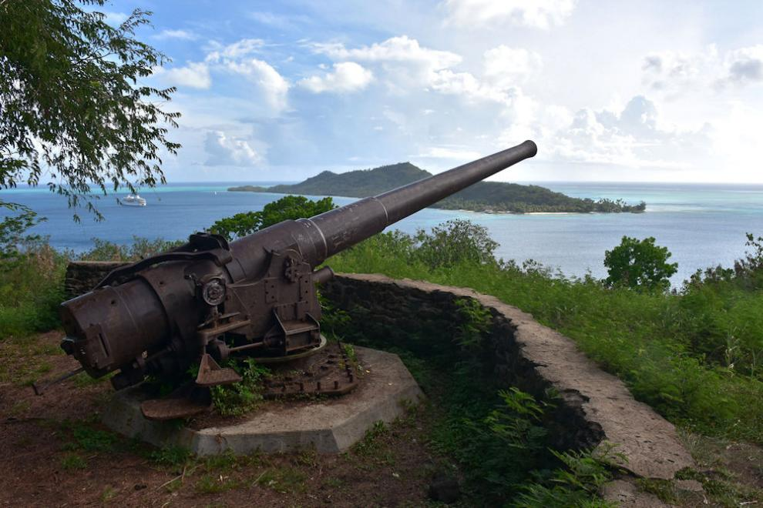
Canon américain à Bora Bora.

Slide 6
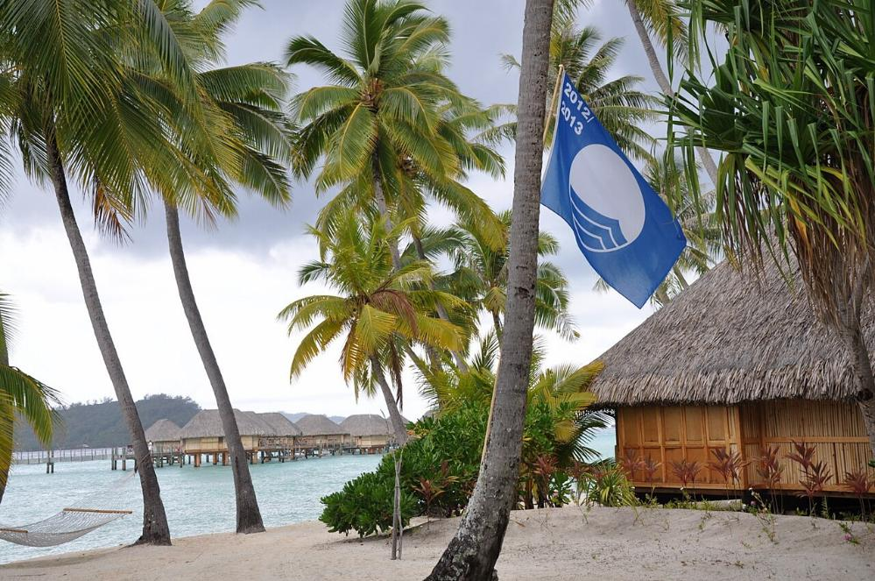
Pavillon bleu 2012-2013 à Bora-Bora.

Slide 7
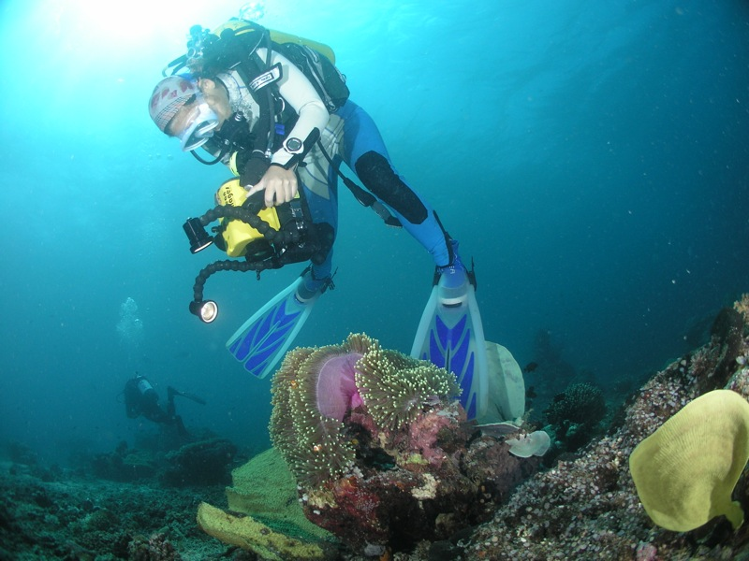
Plongée et photographie marine.

Slide 8
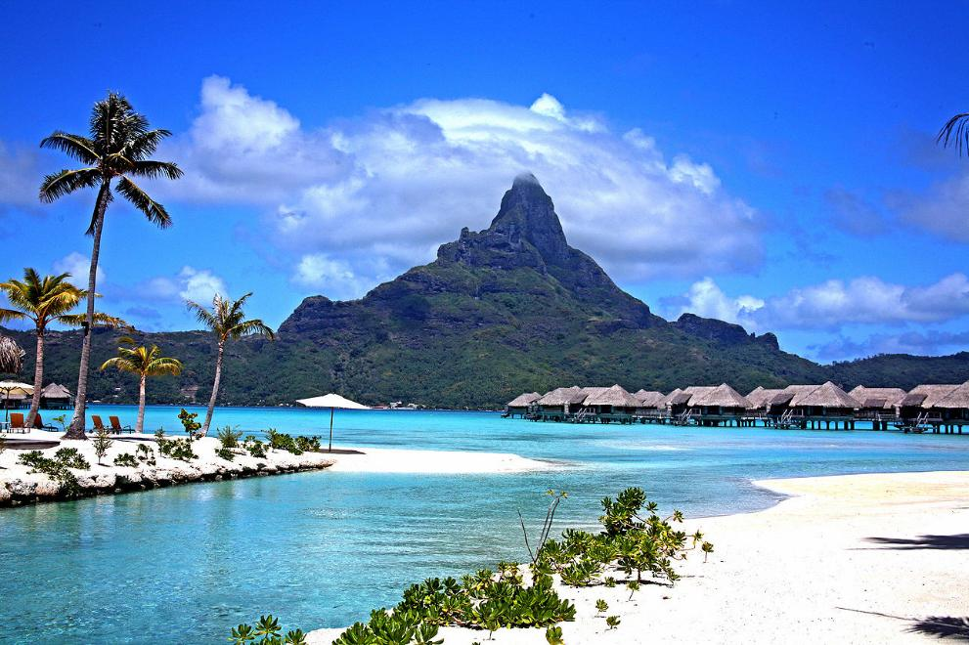
le Mont ʻOtemanu.

Slide 9
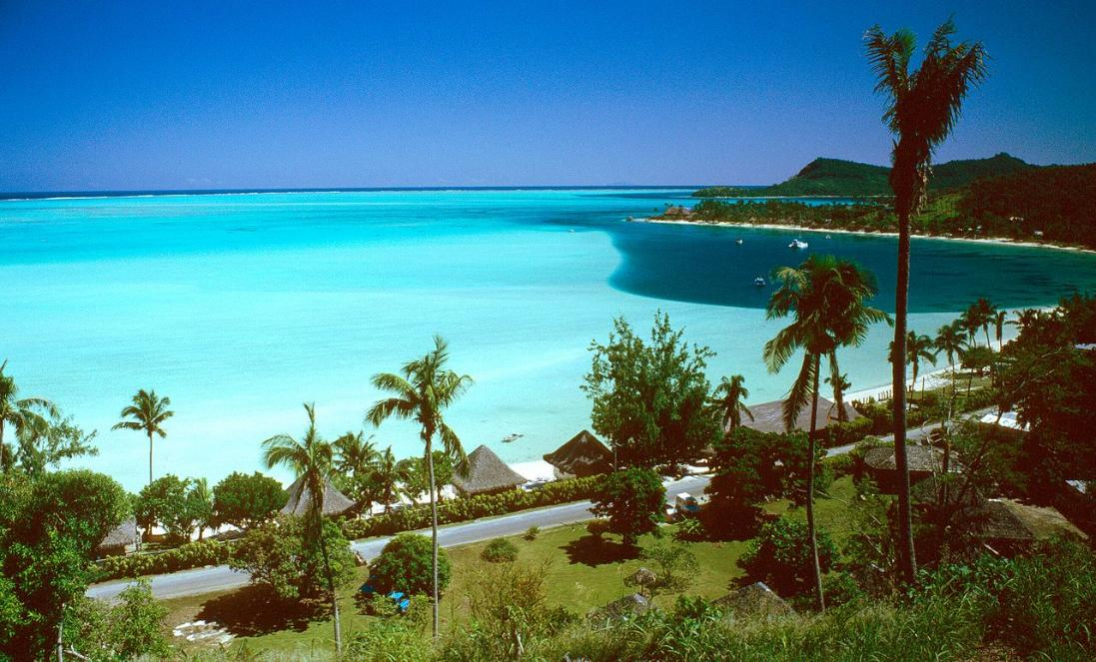
La plage de Matira.

Slide 10
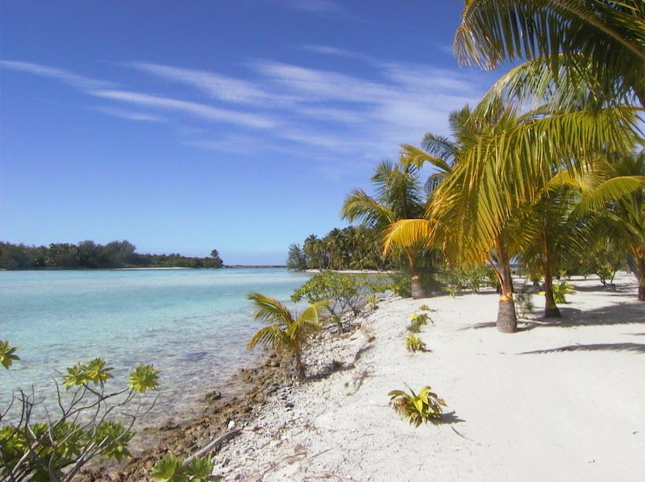
Plages de Bora Bora.

Slide 11
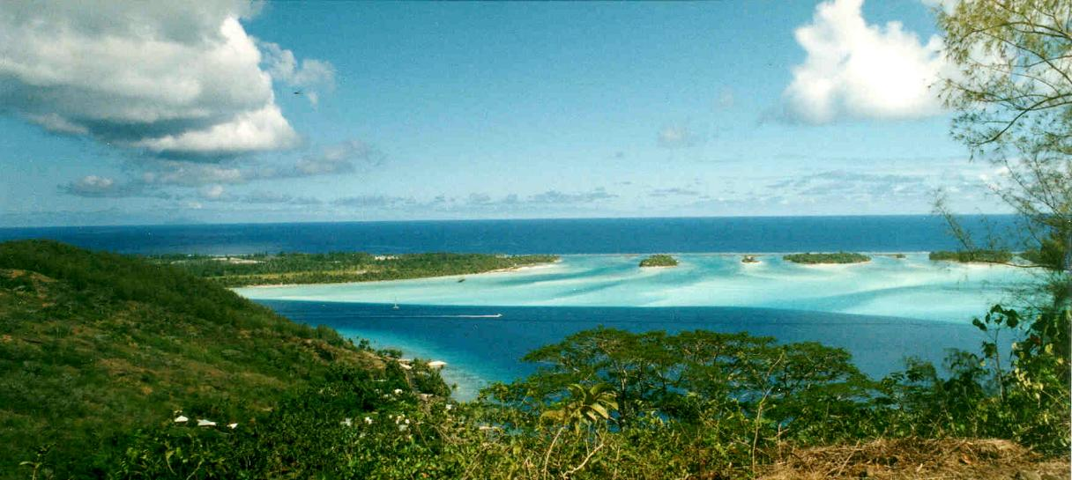
Lagon de Bora-Bora - Polynésie française.

Slide 12
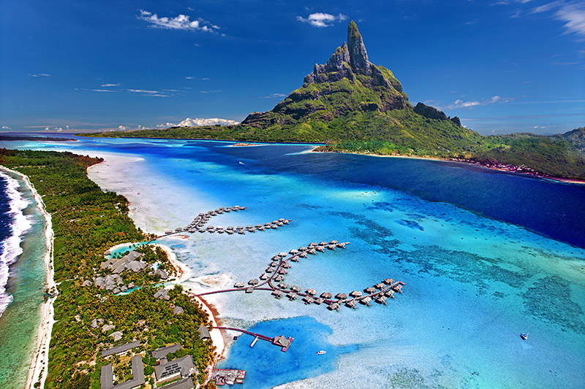
Hôtel dans le lagon.

Slide 13
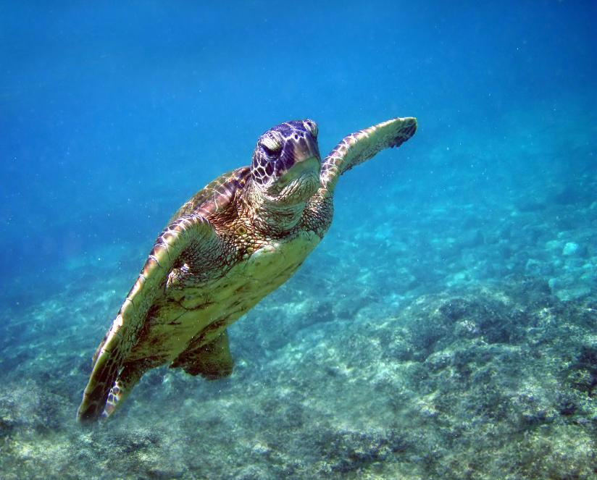
Une Tortue verte (Chelonia mydas).

Slide 14
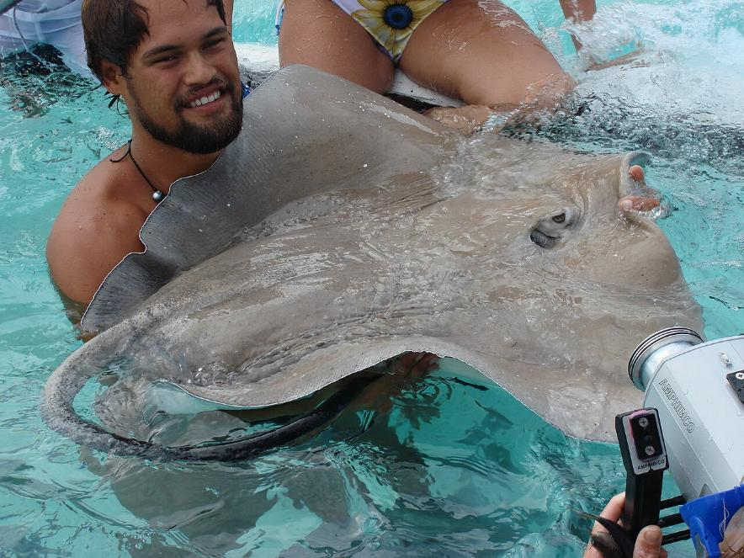
Nageur tenant une raie fouet (en) (Pateobatis fai) au large de Bora Bora.

Slide 15
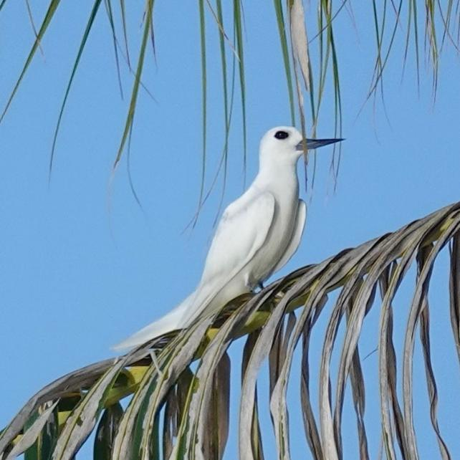
Sterne blanche de Bora Bora.

Slide 16
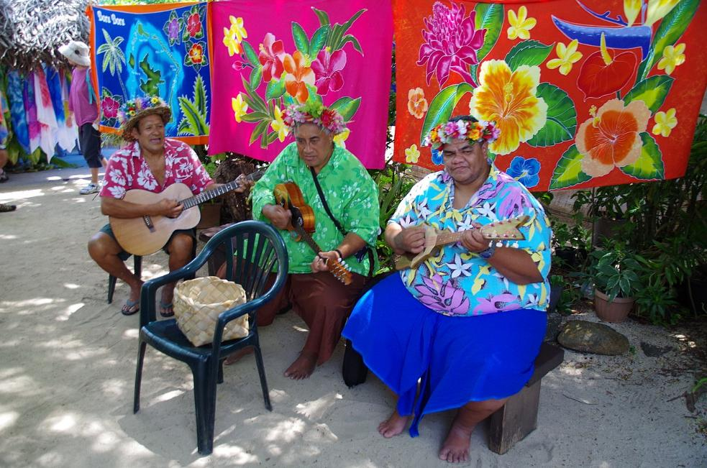
Les insulaires musiciens.

Slide 17
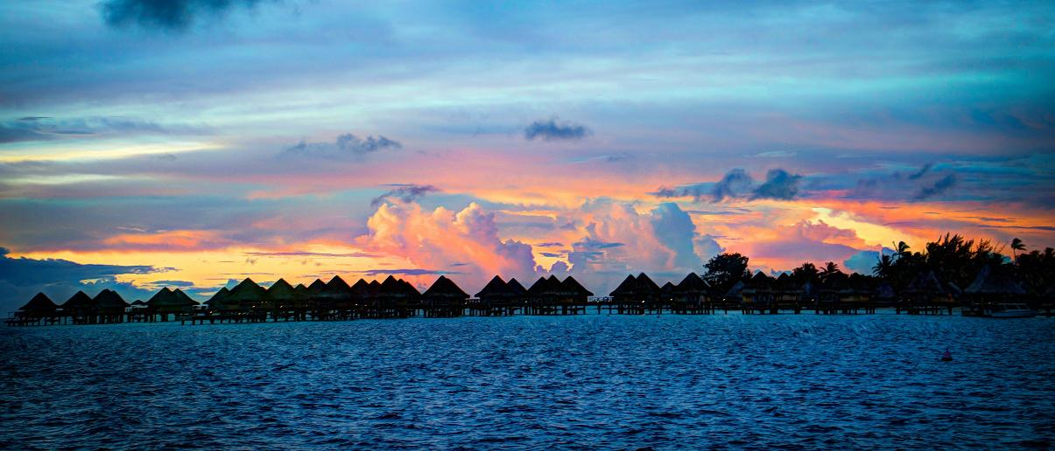
Couchers de soleil de Bora Bora.

Slide 18
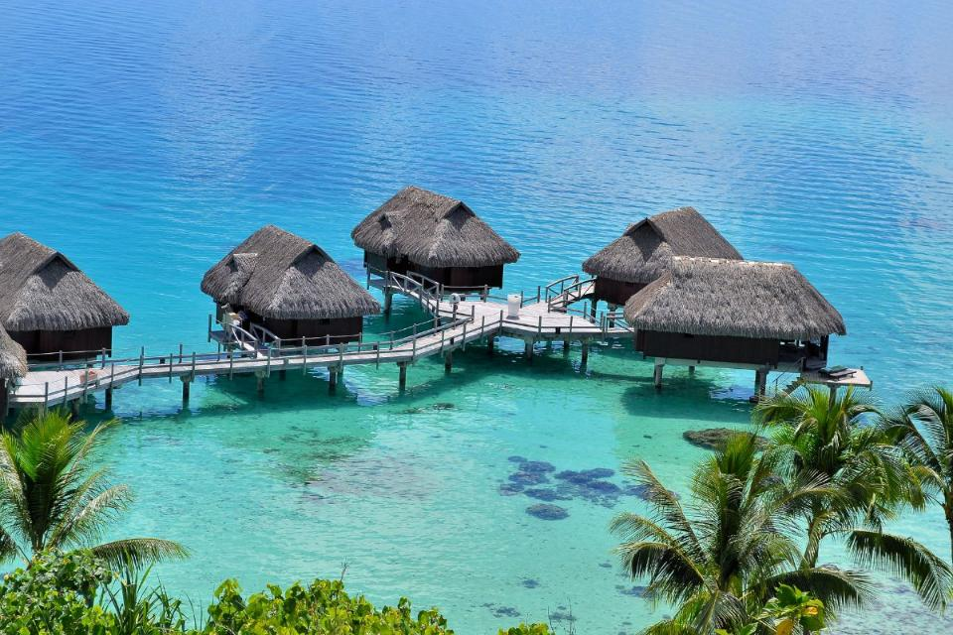
Le marae Fare-Opu, un site historique et culturel incontournable à visiter à Bora-Bora.

Slide 19
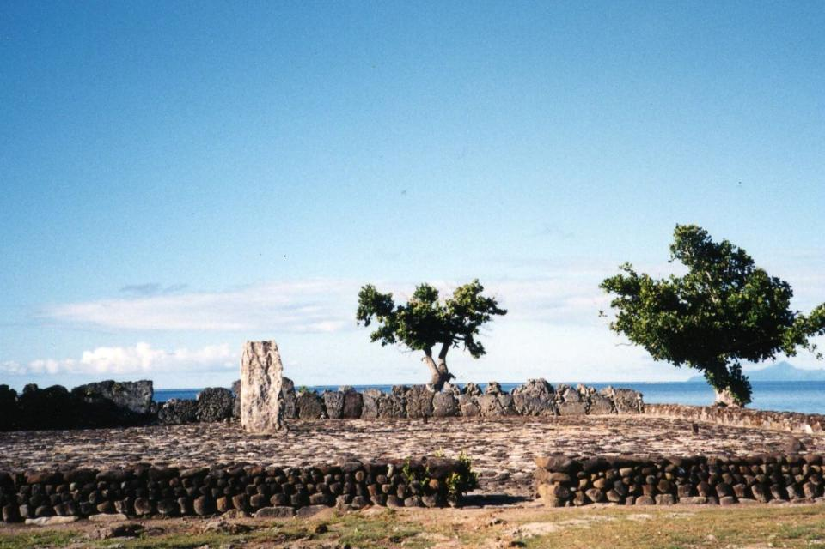

Slide 20
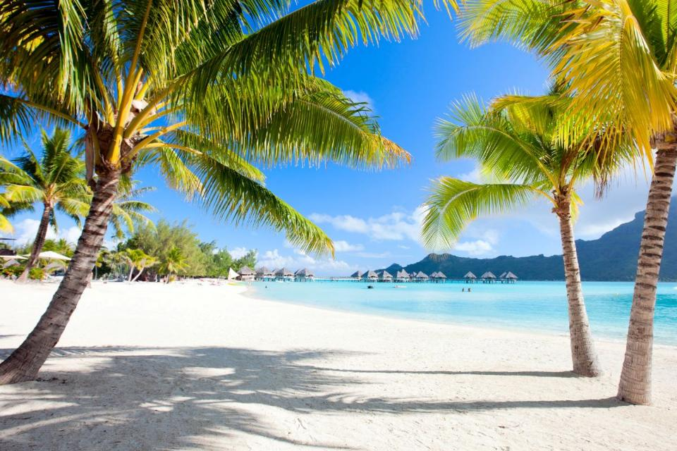
le mont Otemanu

Slide 21

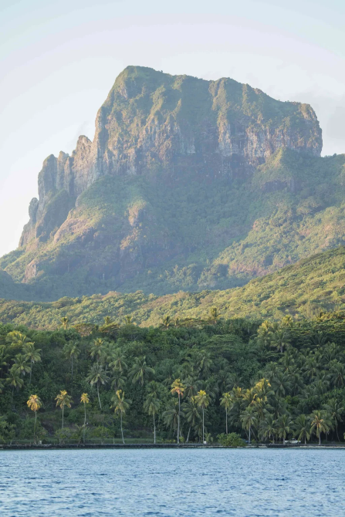

Slide 22
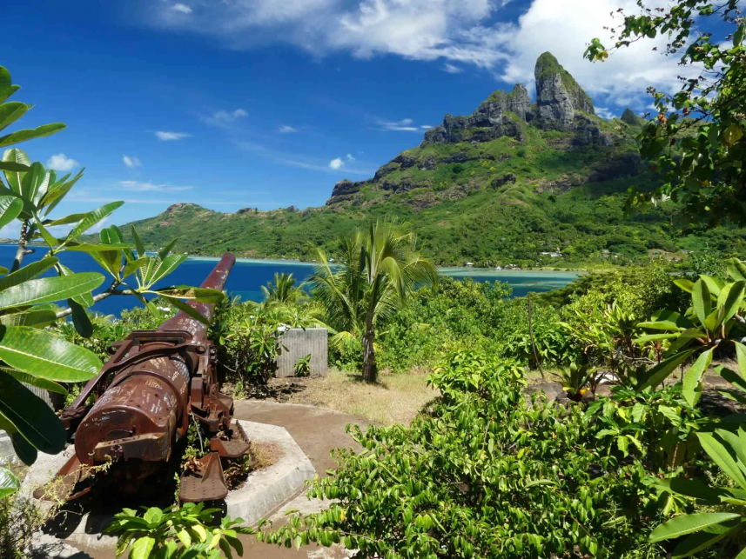

Slide 23
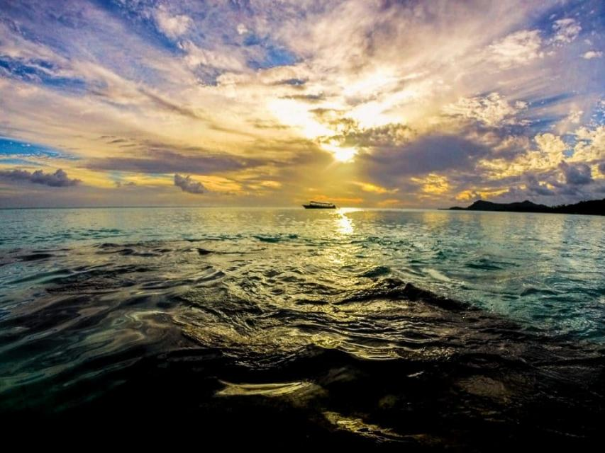

Slide 24
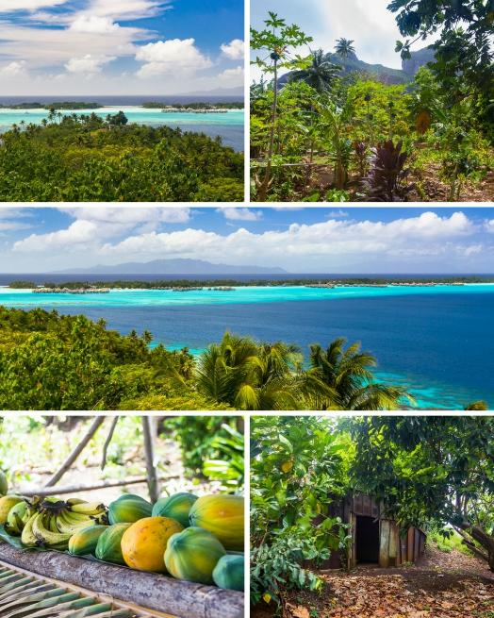

Slide 25
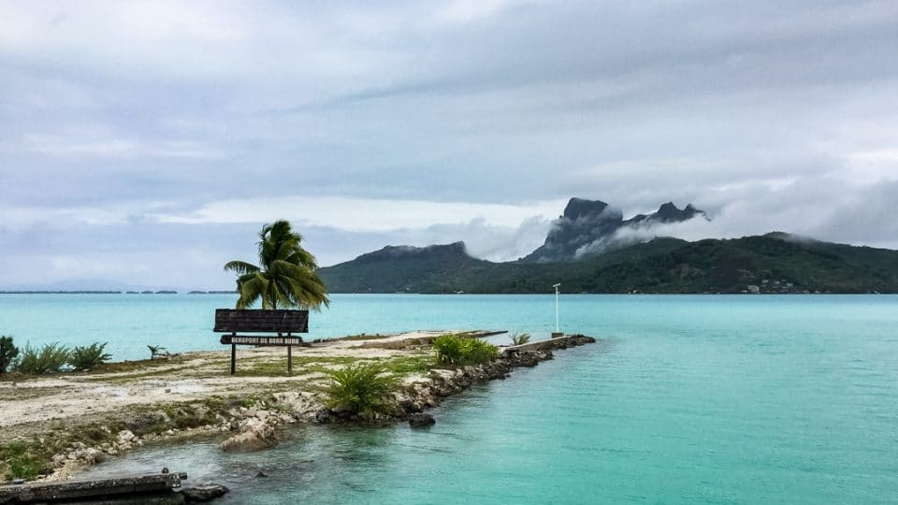

Slide 26
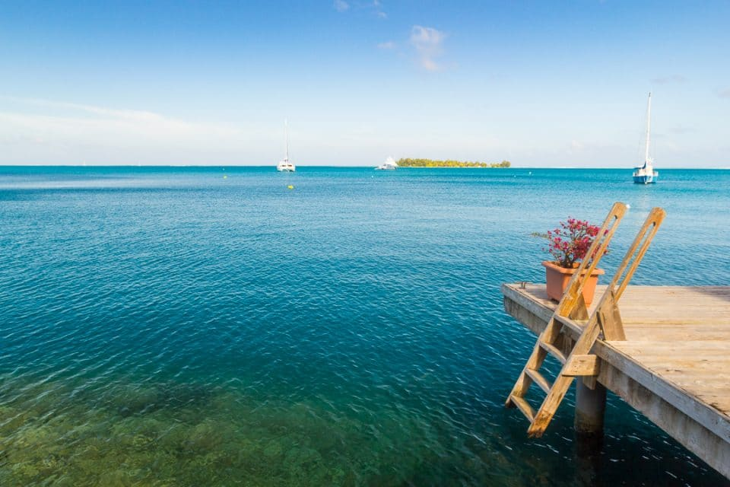

Slide 27
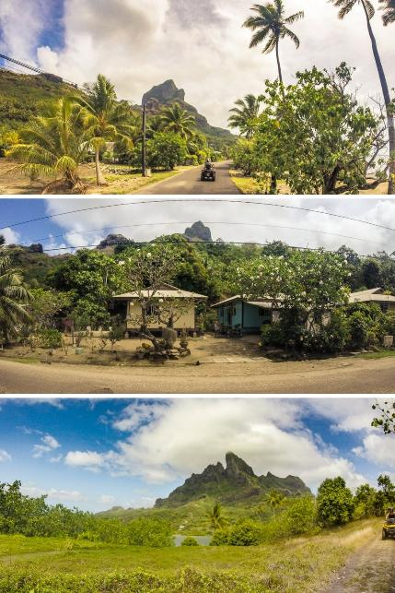
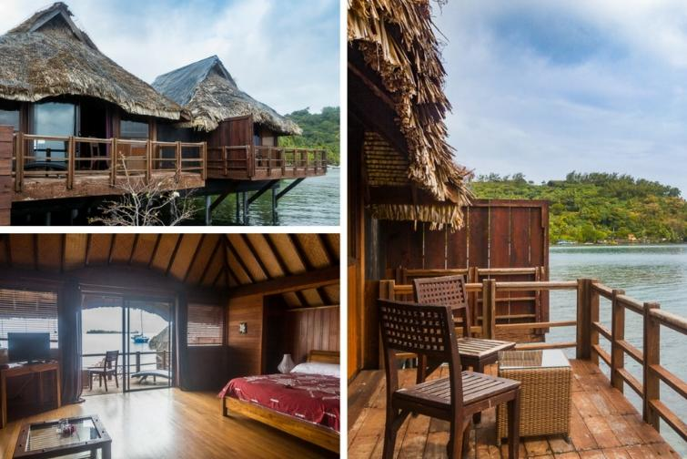

Slide 28
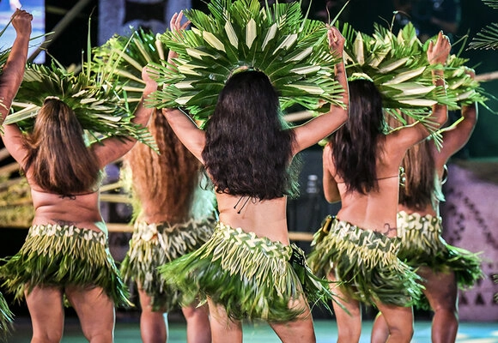

Slide 29
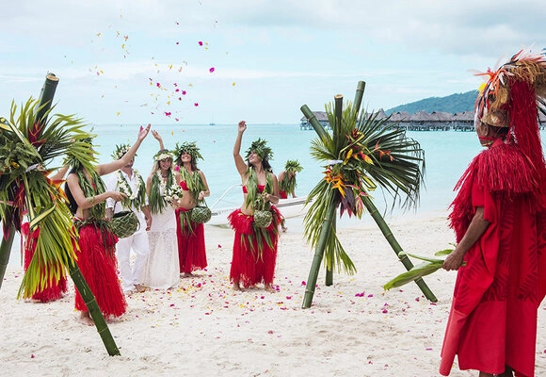

Slide 30
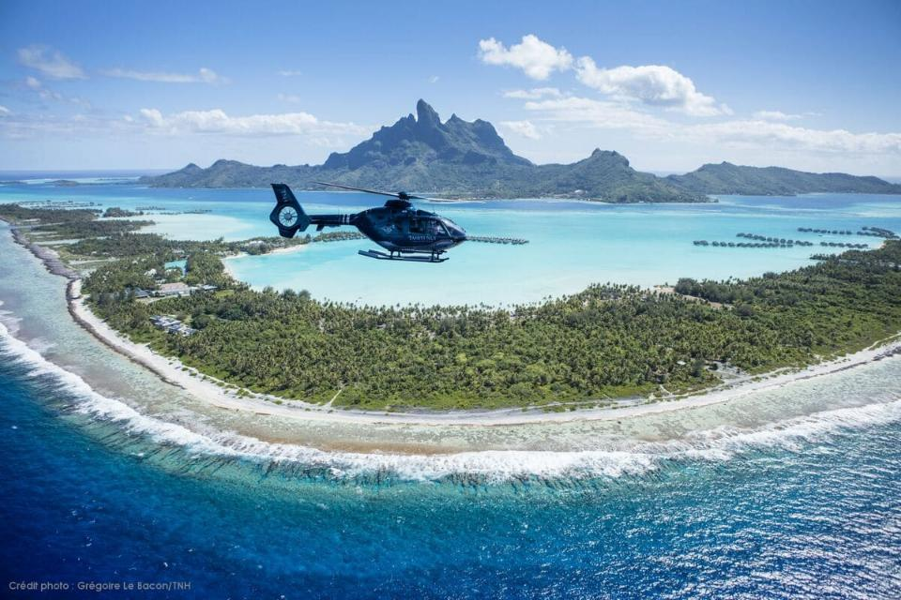

Slide 31
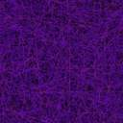

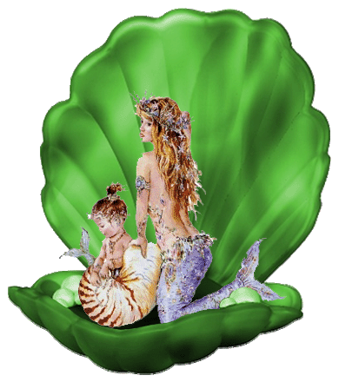
Lorient Vous A Présenté Bora – Bora
Polynésie - Française
Les Images Et Le Son Du Net
Daniel

